Slide 1

Program dla dzieci w wieku przedszkolnym
(5-6 letnich), ich rodziców i opiekunów
- V edycja (rok szkolny 2022/2023)

Slide 2


Cel ogólny Programu
Zwrócenie uwagi rodziców i opiekunów dzieci 5-6 letnich
na specyfikę ich rozwoju, istotę zmian fizycznych i psychicznych, których doświadczają, ze szczególnym naciskiem
na ich potrzeby, słabości i kryzysy.

Slide 3
Cele szczegółowe Programu
Podniesienie poziomu wiedzy rodziców i opiekunów na temat wybranych elementów rozwoju
emocjonalnego, psychicznego i społecznego dzieci 5-6 letnich.
Uwrażliwienie rodziców na ich kluczową rolę, którą odgrywają w rozwoju własnego dziecka.
Ukształtowanie prawidłowych nawyków i umiejętności prozdrowotnych wśród dzieci 5-6 letnich,
ich rodziców i opiekunów.
Uświadomienie rodzicom i opiekunom ich roli w kształtowaniu prawidłowych nawyków prozdrowotnych
u dzieci.
Przekonanie rodziców i opiekunów o słuszności podejmowanych działań profilaktycznych w domu
i w środowisku przedszkolnym, które służą poprawie i umacnianiu właściwych zachowań sprzyjających zdrowiu fizycznemu, psychicznemu i społecznemu.
Zachęcenie do wspólnego spędzenie czasu rodziców i opiekunów z dziećmi w trakcie rozwiązywania zadań.

Slide 4
Adresaci Programu
dzieci 5-6 letnie, ich rodzice
i opiekunowie

Slide 5
Czas trwania Programu
I edycja (pilotażowa)
II semestr roku szkolnego 2018/2019
styczeń – czerwiec 2019
II edycja
rok szkolny 2019/2020
III edycja
rok szkolny 2020/2021
IV edycja
rok szkolny 2021/2022
V edycja
rok szkolny 2022/2023

Slide 6
Organizatorzy Programu
pracownicy Oddziału Higieny Dzieci, Młodzieży i Promocji Zdrowia
Wojewódzkiej Stacji Sanitarno-Epidemiologicznej w Poznaniu
Koordynatorzy Programu
poziom powiatowy: pracownicy ds. oświaty zdrowotnej i promocji zdrowia powiatowych stacji sanitarno–epidemiologicznych z terenu woj. wielkopolskiego
Realizatorzy Programu
poziom przedszkolny: dyrektorzy i wychowawcy przedszkolni oraz nauczyciele
w oddziałach przedszkolnych w szkołach podstawowych

Slide 7
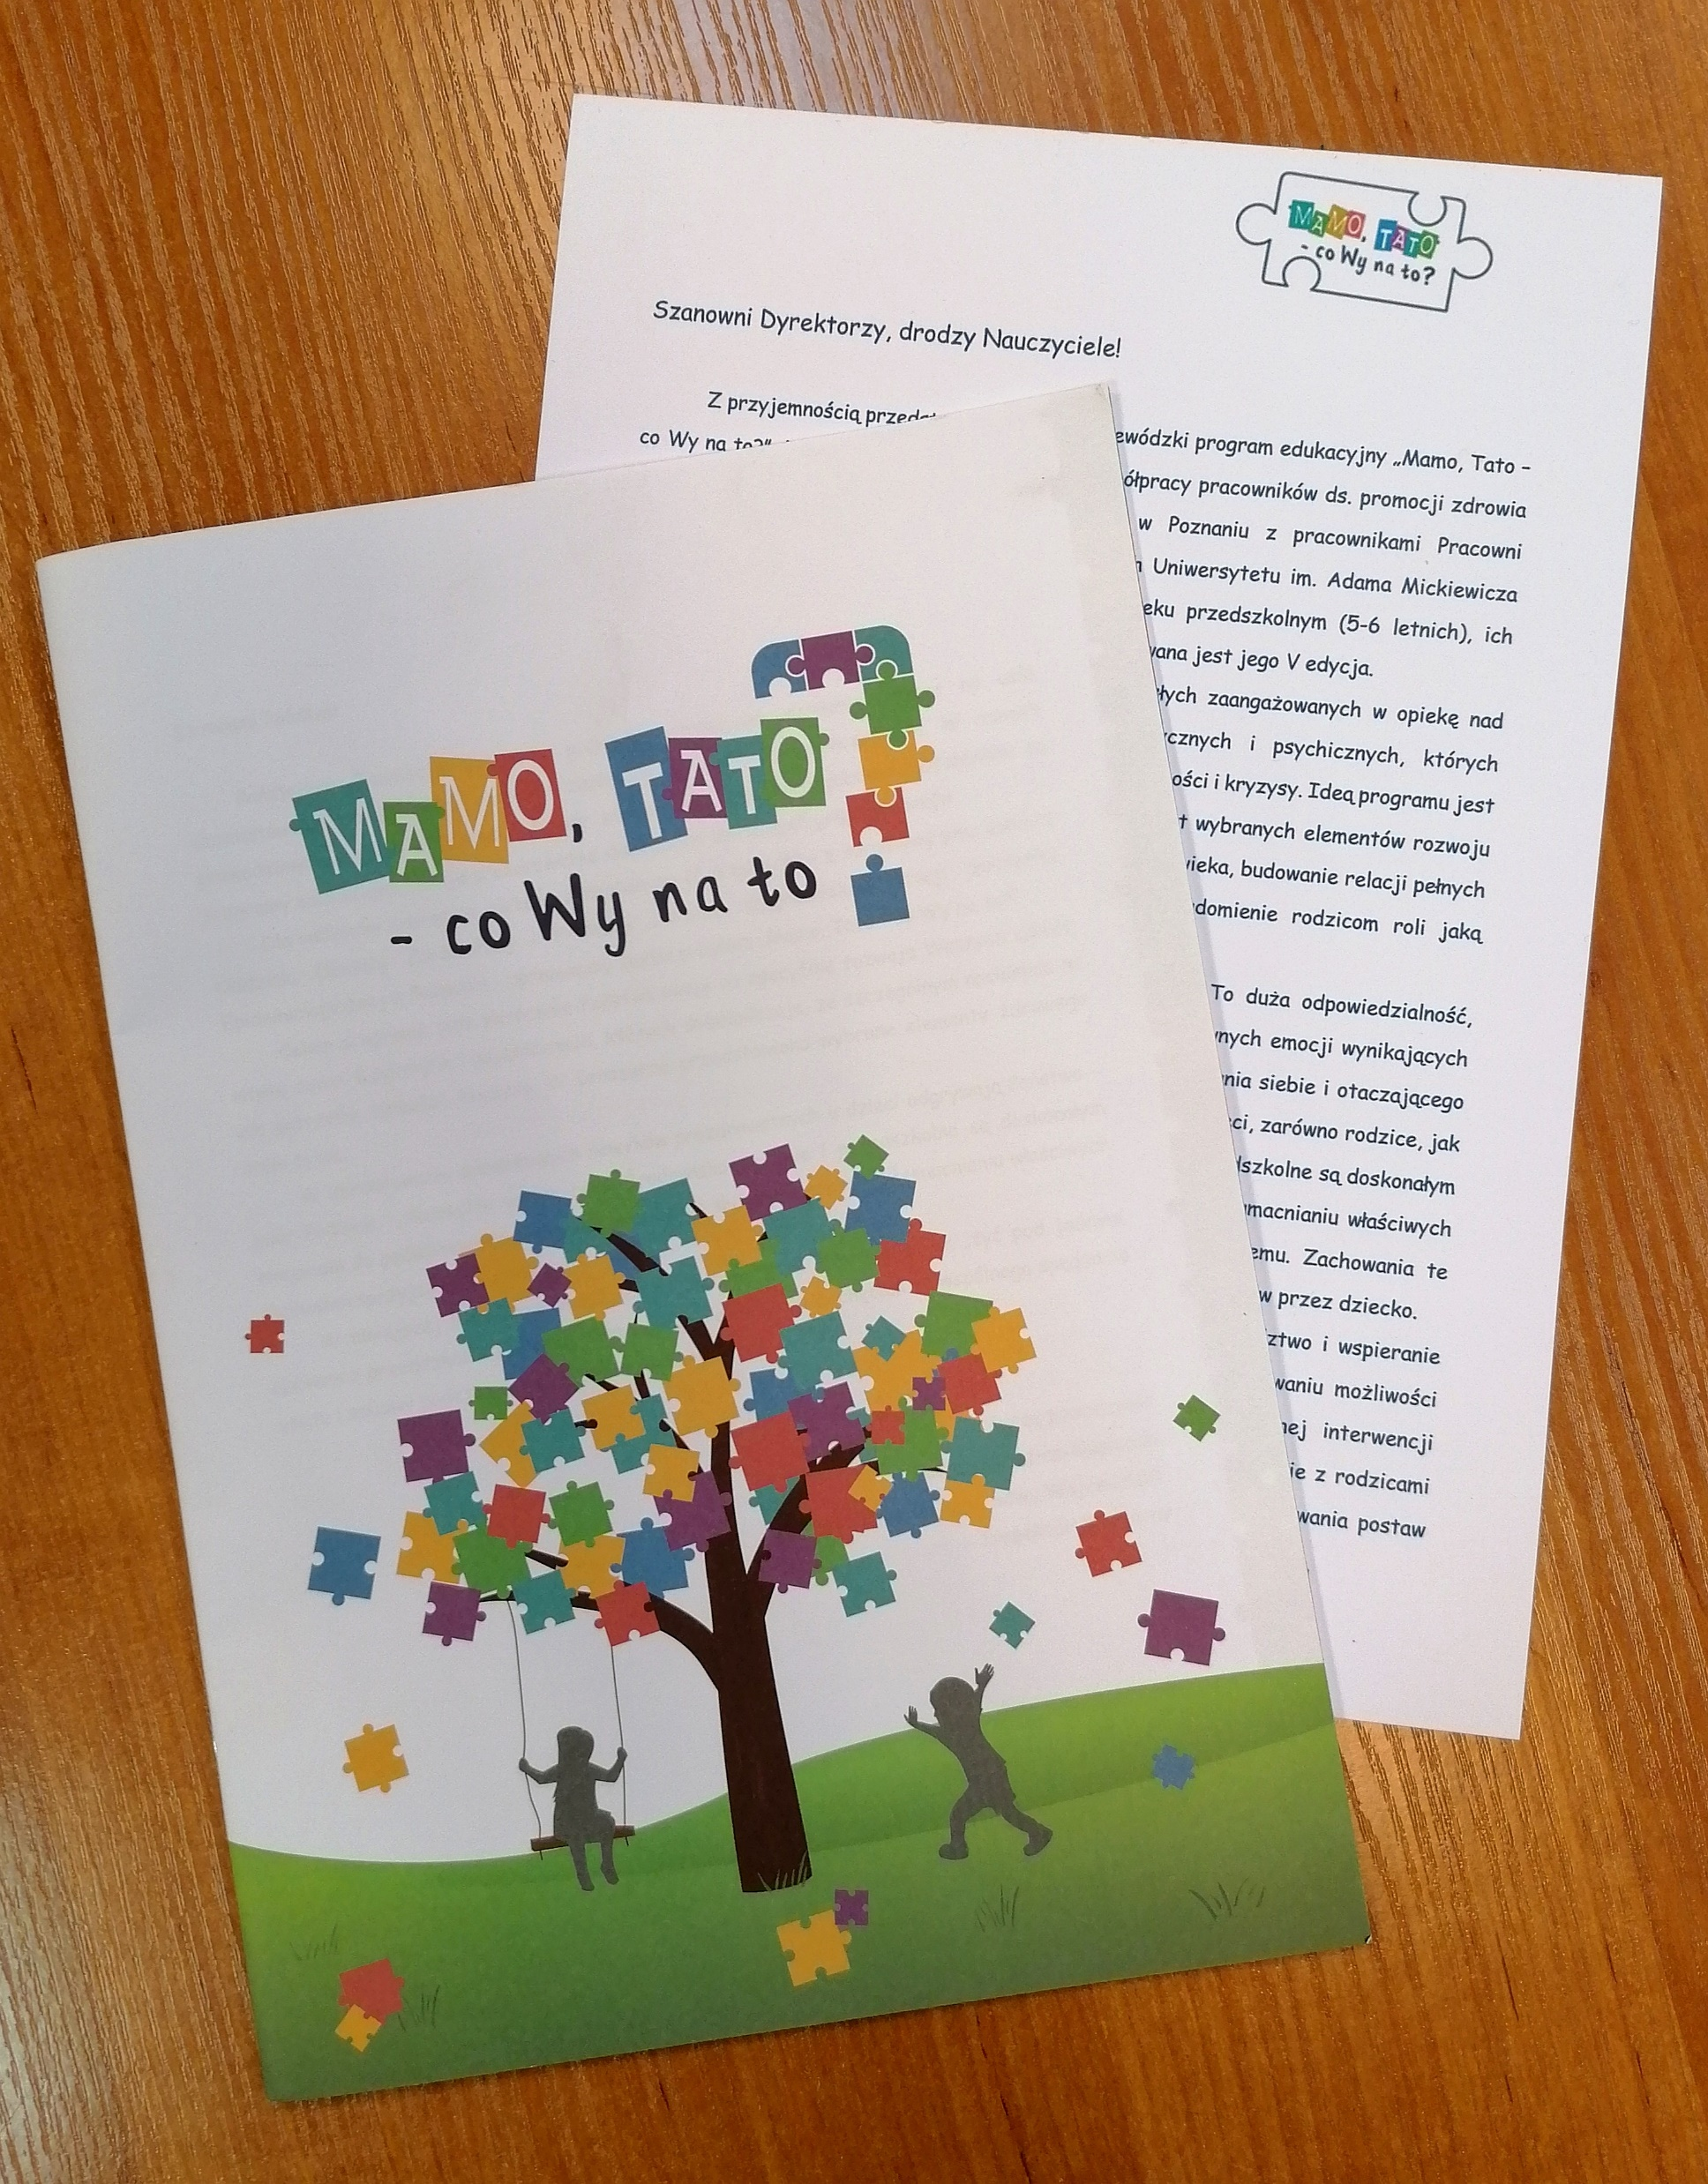
Materiały i pomoce programowe
broszura wspólna dla dzieci (5-6 letnich)
i ich rodziców/opiekunów (format A4; str.20)
list do dyrektorów przedszkoli i nauczycieli wychowania przedszkolnego zapraszający
do udziału w programie (pdf.)
prezentacja multimedialna dotycząca realizacji programu dla kadry przedszkolnej

Slide 8
Treści programowe
I część merytoryczna „OCZAMI DZIECKA”
  Jak nas widzą, tak o nas mówią …
  Świat jest ciekawy, a my go odkrywamy …
  Cały świat kręci się wokół nas …
  Strach ma wielkie oczy …
  Nasze ciało to MY …
  Jesteśmy tym co jemy …

Slide 9
Treści programowe
II część merytoryczna „OD AUTORÓW”
  Żywienie dzieci w wieku przedszkolnym
  Prawidłowy rozwój mowy u dziecka
  Szczepienia ochronne
  Co nas gryzie?
Wszawica
Kleszcze

Slide 10
Łamigłówki
Treści merytoryczne przeplatają się z 14 różnorodnymi
zadaniami - „łamigłówkami” do wykonania przez dzieci
z pomocą rodziców/opiekunów.

Slide 11
Treści programowe
Broszura opatrzona jest wstępem:
dr Jadwigi Kuczmy-Napierały - Wielkopolskiego Państwowego Wojewódzkiego Inspektora Sanitarnego
dr n. hum. Ewy Kasperek-Golimowskiej z Pracowni Edukacji
Zdrowotnej Wydziału Studiów Edukacyjnych Uniwersytetu
im. Adama Mickiewicza w Poznaniu

Slide 12
Sprawozdawczość
poziom przedszkolny - załącznik nr 1 - Kwestionariusz dla przedszkolnego realizatora programu edukacyjnego „Mamo, Tato – co Wy na to?” (rok szkolny 2022/2023) przesłany w uzgodnionym terminie do właściwej terenowo powiatowej stacji sanitarno-epidemiologicznej

Slide 13
Zasięg Programu w woj. wielkopolskim
I edycja (pilotażowa) - II semestr roku szkolnego 2018/2019
Program realizowany był w 671 (39,5%) przedszkolach i oddziałach przedszkolnych w szkołach podstawowych /objął swoim zasięgiem ponad 24 tys. dzieci 5-6 letnich/.
II edycja - rok szkolny 2019/2020
  Program realizowany był w 936 (52,7%) przedszkolach i oddziałach przedszkolnych w szkołach podstawowych /objął swoim zasięgiem prawie 26 tys. dzieci 5-6 letnich/.
III edycja - rok szkolny 2020/2021
  Pomimo panującej pandemii COVID-19 program realizowany był
  w 818 (45%) przedszkolach i oddziałach przedszkolnych w szkołach podstawowych /objął swoim zasięgiem ponad 23 tys. dzieci 5-6 letnich/.

Slide 14
Dodatkowe działania w ramach programu
W roku szkolnym 2021/22 zrealizowano konkurs na scenariusz zajęć dla dzieci 5-6 letnich.
Konkurs skierowany był do nauczycieli wychowania przedszkolnego z przedszkoli i szkół podstawowych z oddziałami przedszkolnymi, którzy w roku szkolnym 2021/2022 realizowali wojewódzki program edukacyjny. Zadanie konkursowe polegało na stworzeniu scenariusza zajęć dla dzieci
5-6 letnich odpowiadającego tematyce i zagadnieniom merytorycznym uwzględnionym w ww. programie. Organizatorem konkursu była Wojewódzka Stacja Sanitarno-Epidemiologiczna w Poznaniu we współpracy z Kuratorium Oświaty w Poznaniu i Ośrodkiem Doskonalenia Nauczycieli w Poznaniu.
Do WSSE w Poznaniu wpłynęło łącznie 58 zgłoszeń z całego woj. wielkopolskiego. Spośród nadesłanych scenariuszy, które przeszły wstępną weryfikację (były zgodne z regulaminem i spełniały formalne kryteria) oraz zostały pozytywnie ocenione pod względem merytorycznym, komisja wyłoniła
3 laureatów (I, II i III miejsca) oraz 3 równorzędne wyróżnienia. Nagrodzone scenariusze wyróżniały się uniwersalnością i kreatywnością autora w sposobie interpretacji tematu oraz oryginalnością zaproponowanych zadań.

Slide 15
Wojewódzcy koordynatorzy Programu:
Agnieszka Dyk-Duszyńska, Alina Pioterek
Odział Higieny Dzieci, Młodzieży i Promocji Zdrowia WSSE w Poznaniu
Kontakt:
agnieszka.dyk-duszynska@sanepid.gov.pl
alina.pioterek@sanepid.gov.pl
https://www.gov.pl/web/wsse-poznan/promocja-zdrowia2
Poznań 2022

